Slide 2
Орфографическая
Д….брота, мил…сердие,
в…лик…душный,
про…влять,в…схищат…ся
Уд….вляющий,ж…лавший,
сост…вляемый,сп…сённый

Slide 3
Проверим вместе
Доброта,милосердие,
доброжелательный,великодушный,
проявлять комментирующий,подумавший,
составляемый,решённый

Slide 4
Работа в команде

Slide 5
Теоретическая

Slide 6
Теоретическая Вспомним правила
1. Прич.-сам.ч.р., которая обозначает признак предмета по действию
отвечает на ??? какой?
что делающий? что делавший?
что делаемый? что сделанный?
2.
бывает
действ. страдат.
образуется
ащ,ящ вш,ш ем,им енн,ённ,нн,т
3.В предл-и явл-ся определением и сказуемым

Slide 7
Синтаксическая
нарисованная
(прич.+сущ.)
словосочетание

Slide 8
Нарисованная картина
Нарисованная художником

Slide 9
Причастный оборот-
это причастие с зависимыми словами
может находиться
1. в начале предложения
2.в конце предложения
3.посередине
обособляется
выделяется запятыми

Slide 10
Синтаксический разбор
предложения

Slide 11
1.Люди, проявляющие великодушие, заслуживают уважение
2.Люди, совершающие благодеяния, становятся добрее душой.

Slide 13
(1.Повествовательное, 2. невосклицательное, 3.простое, 4. двусоставное, 5.распространенное, 6.осложнено обособленным определением, выраженным причастным оборотом)

Slide 14
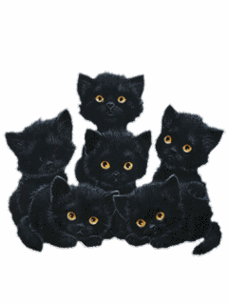
Физкультминутка

Slide 15
Руки медленно поднять
Пальцы сжать,потом разжать
Руки вниз,потом наверх.
Наклонились вправо,влево
И беремся вновь за дело

Slide 16
Познавательная
Причастие- это часть речи, причастная к глаголу в образе прилагательного
В.Даль

Slide 17
Творческая

Slide 18
Тема урока : Морфологический разбор причастия

Slide 19
Порядок морфологического разбора
I.Часть речи
II.Морфологические признаки.
III. Синтаксическая роль

Slide 20
Порядок разбора причастия
1.Часть речи
2.Морфологические признаки.
н.ф.(И.П.,ед.ч.,м.р.)
Пост.признаки:1)действ. или страд.,
2)вид,
3)время,
4)возвратность
Непост.признаки:1)полная или краткая форма
2)род(в ед.ч.)
3)число
4)падеж(в полной форме)
3.Синтаксическая роль

Slide 21
Михаил Васильевич Нестеров

Slide 22
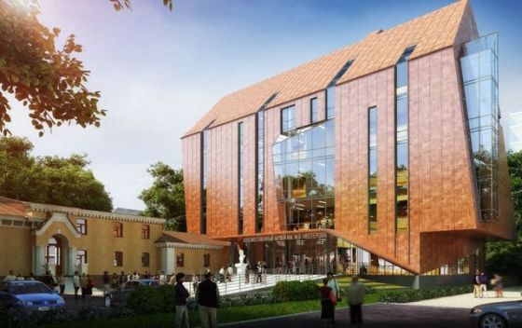
В уфимском музее изобразительного искусства имени Нестерова собрана коллекция картин знаменитого художника.
Картина М.В.Нестерова
«Видение отроку Варфоломею»
написана в 1895 году

Slide 23
М.В.Нестеров - замечательный русский художник конца 19 начала 20 века. Он с детства проявлял интерес к искусству. Отец ,увидевший в сыне талант, старался во всём ему помочь. Миша, прислушиваясь к советам отца, усиленно работал. Вскоре о художнике узнала вся Россия. Нестеров создал цикл картин, изображающих жизнь преподобного Сергия Радонежского. Одной из таких является картина «Видение отроку Варфоломею», написанная в 1895. В центре полотна мы видим смиренного отрока. Недалеко от него стоит старец, наклонивший вниз голову. Черная ряса монаха ярко выделяется на фоне осеннего пейзажа, который представляет перед нами Россию во всей незатейливой красоте. Это картина - хрустальный светильник, зажженный художником во славу своей Родины.

Slide 24
Готовимся к ОГЭ
2.Указать цифрами обособленное определение
Солнце,(1)выглянувшее из-за туч,(2)добавило красок,(3)и осенний лес предстал перед нами во всей красе.

Slide 25
ответ
1,2

Slide 26
Сегодня я узнал…
Мне было трудно…
Мне было интересно…

Slide 27
Ученик, проявляющий старание, добьётся больших успехов.

